Slide 1
Электронная технологическая карта изготовления «Цветка» из дерева
Автор – составитель:
Михеев Вячеслав Робертович

Slide 2
Электронные технологические карты
Методические электронные разработки включают в себя электронные технологические карты изготовления изделия, которые обеспечивают полное усвоение детьми нового материала. Презентационные технологические карты представляют собой подробную наглядную информацию поэтапного выполнения изделия.

Slide 3
Электронная технологическая карта изготовления «Цветка» из дерева

Slide 4
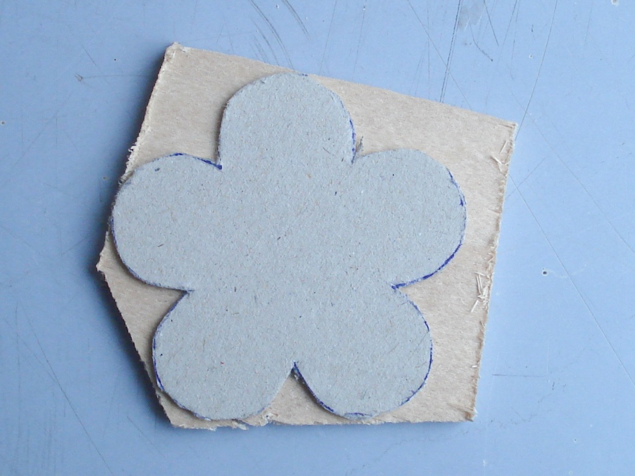
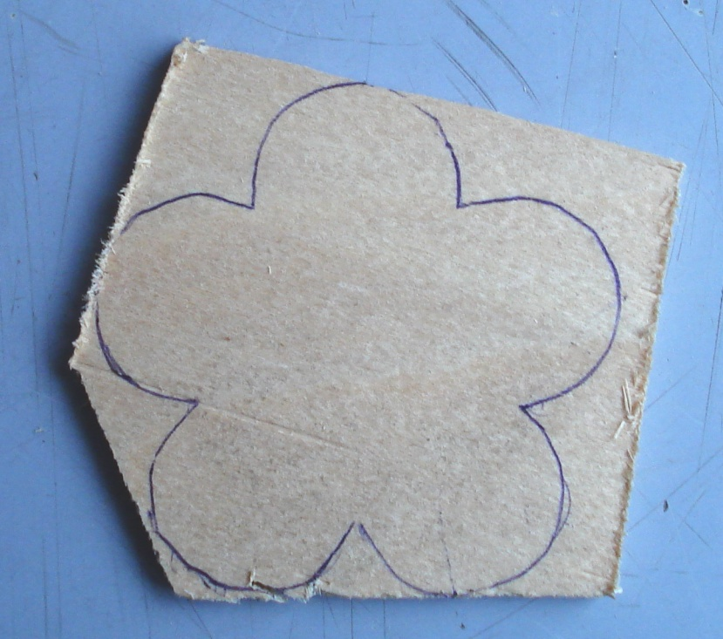
Технология изготовления «Цветка»
1. Наложить шаблон цветка на основу
2. Обвести шаблон

Slide 5
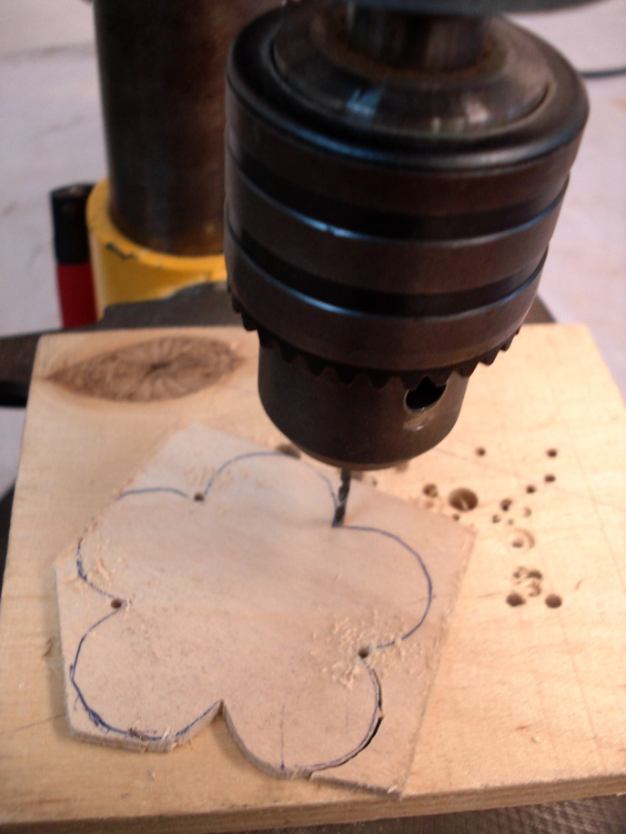
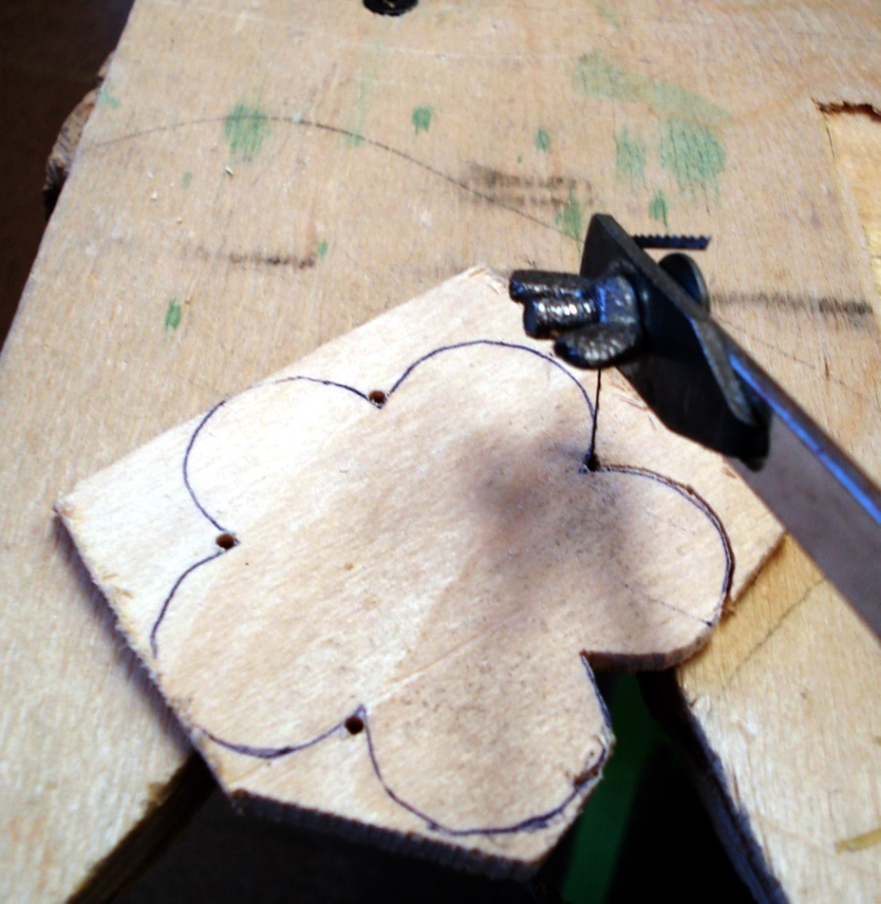
Технология изготовления «Цветка»
3. Сделать отверстия
4. Выпилить форму цветка

Slide 6
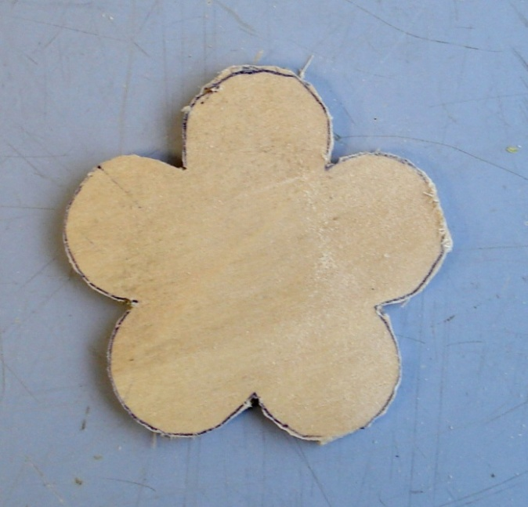
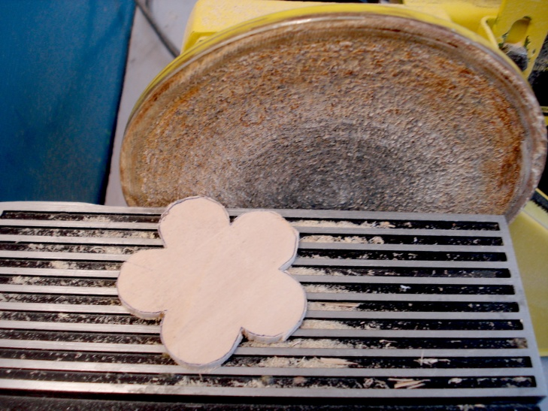
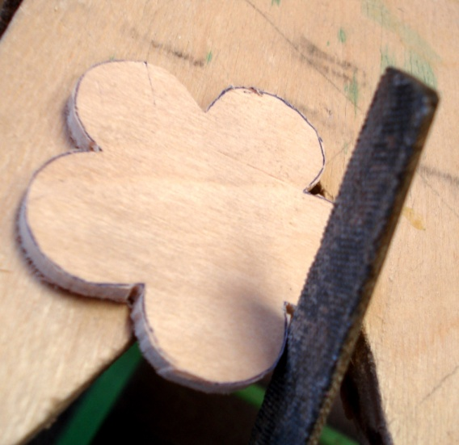
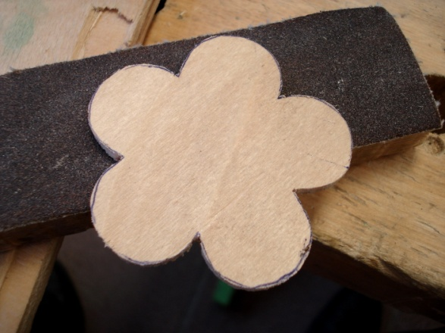
Технология изготовления «Цветка»
5. Вид формы венчика
6. Обработка торца изделия
7. Обработка поверхностей изделия

Slide 7
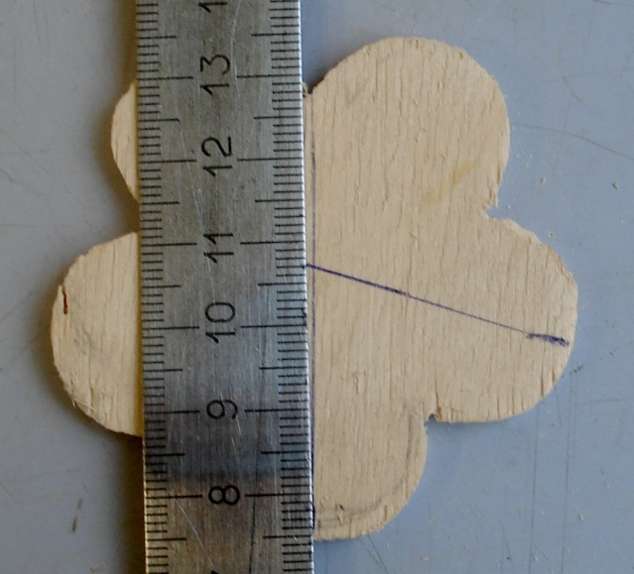
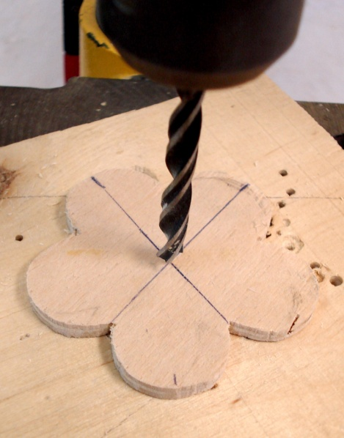
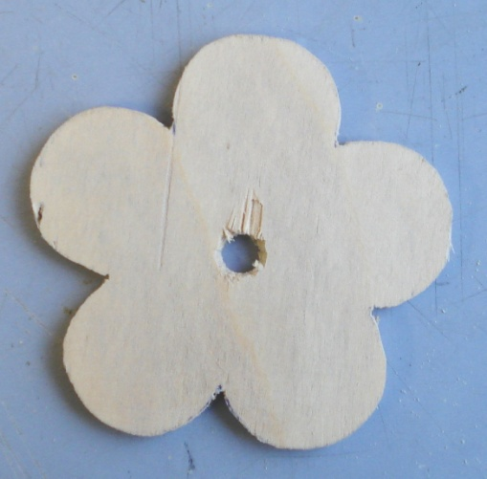
Технология изготовления «Цветка»
8. Нанесение линий, определение центра
9.Высверливание центра
10. Вид венчика

Slide 8
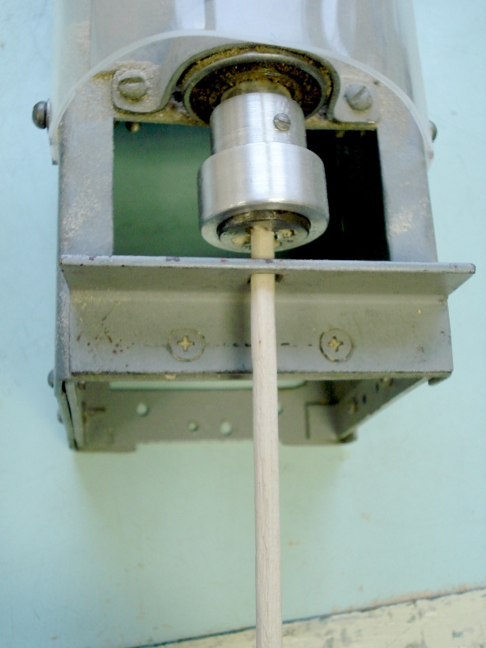
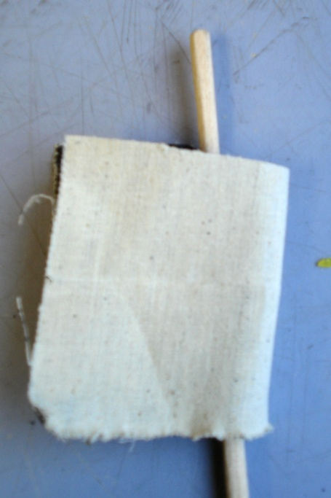
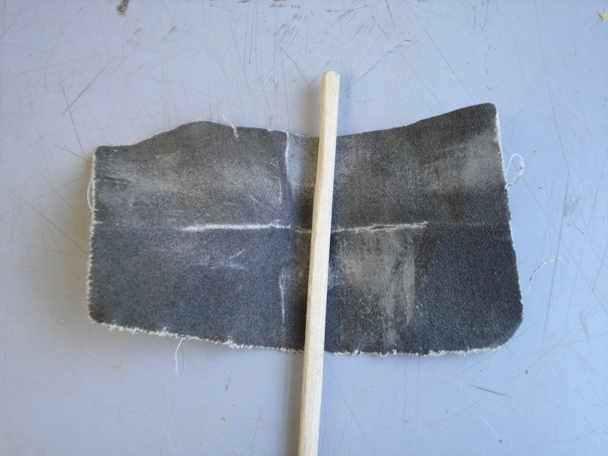
Технология изготовления «Цветка»
12. Ошкуривание стебля
11. Изготовление стебля

Slide 9
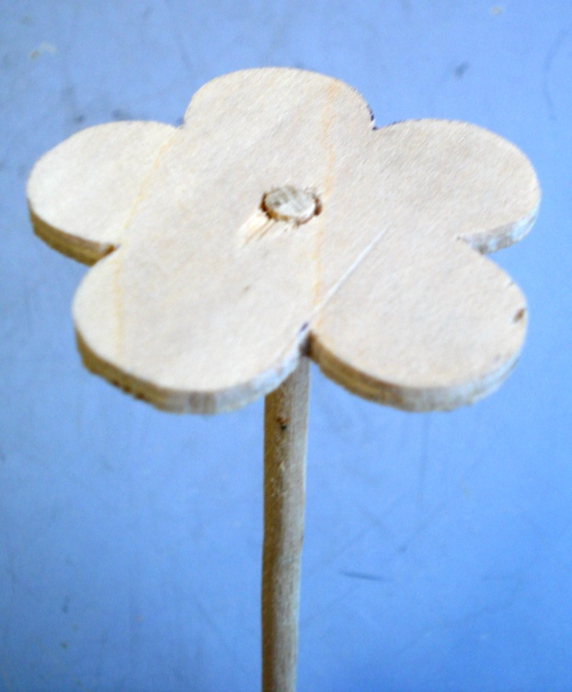
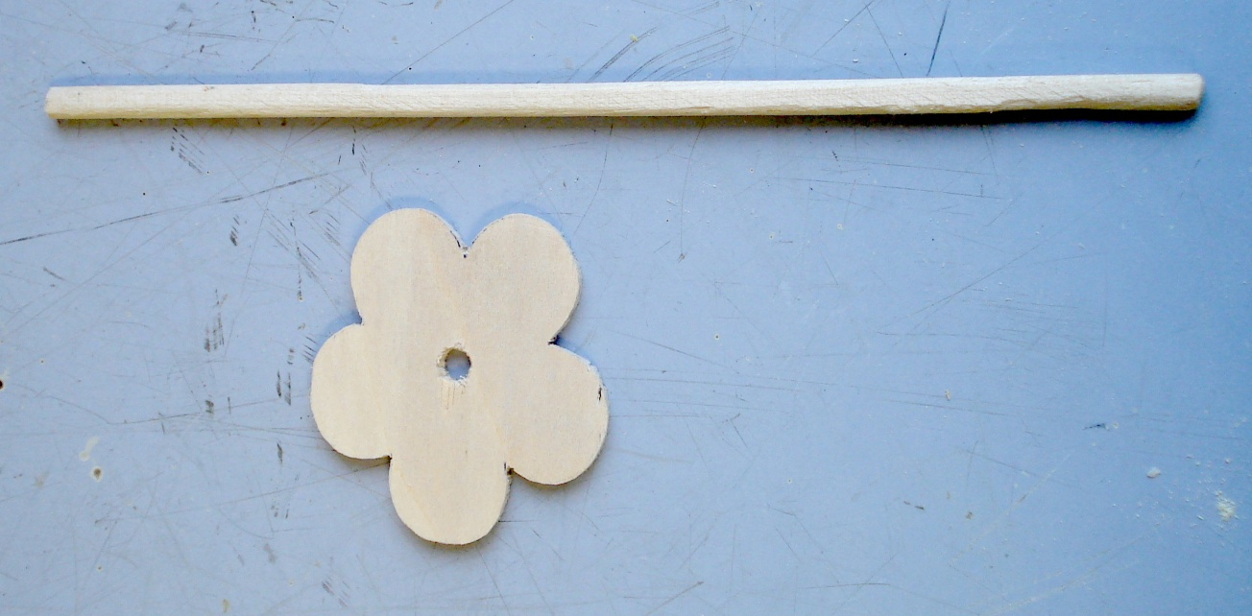
Технология изготовления «Цветка»
13. Детали: стебель и венчик
14. Соединение стебля и венчика

Slide 10
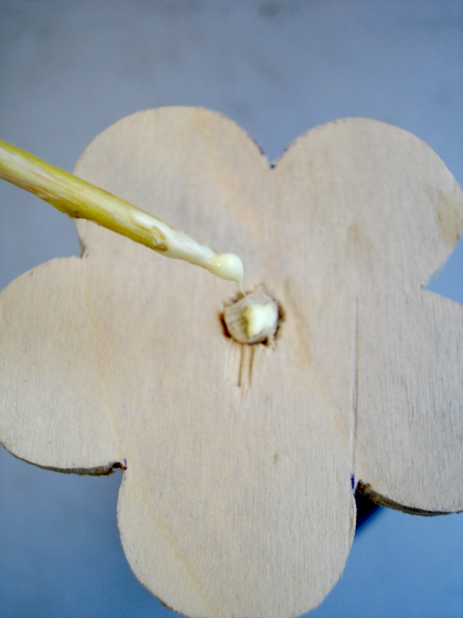
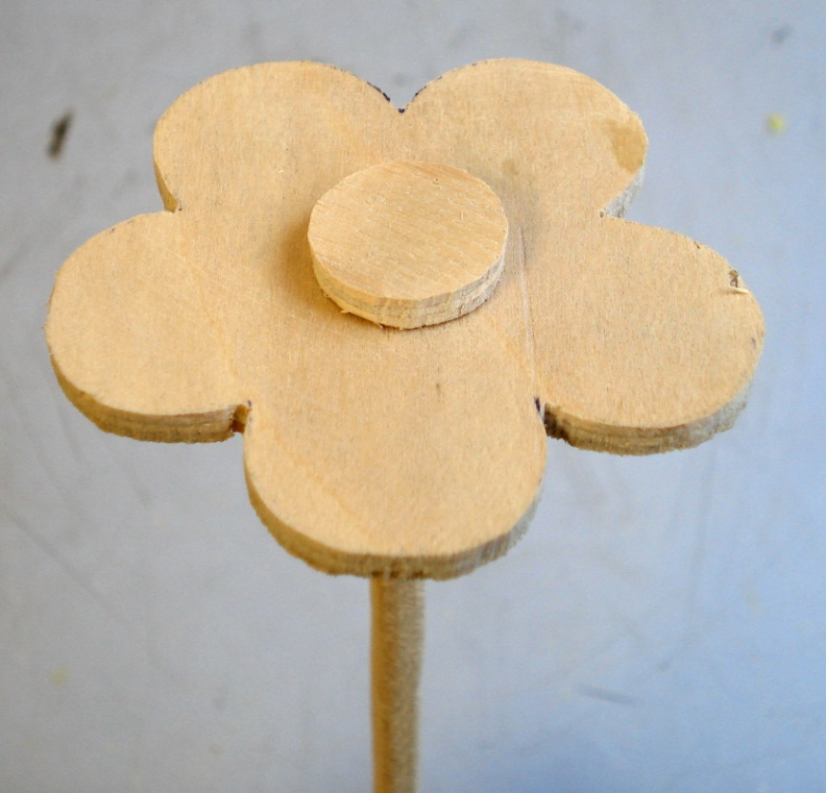
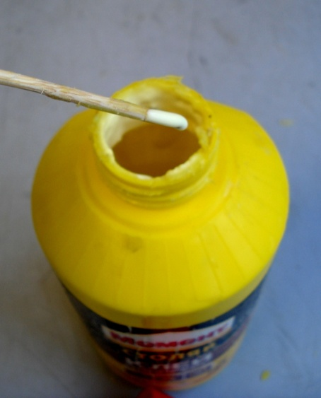
Технология изготовления «Цветка»
17. Нанесение клея и склеивание центра венчика

Slide 11
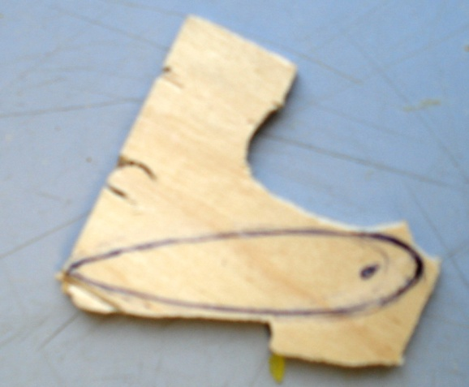
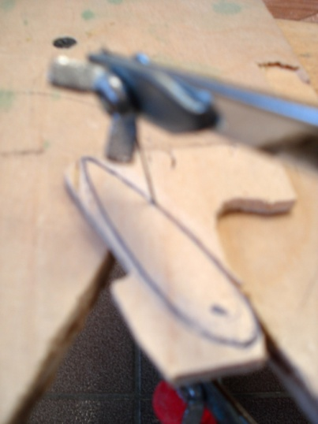
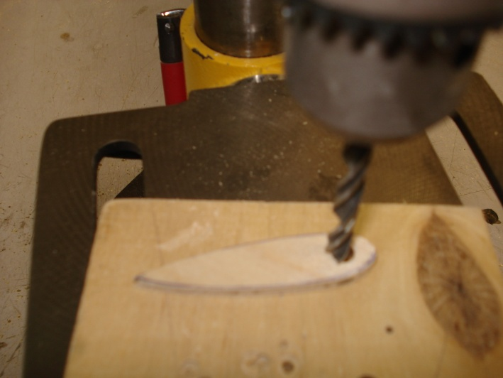
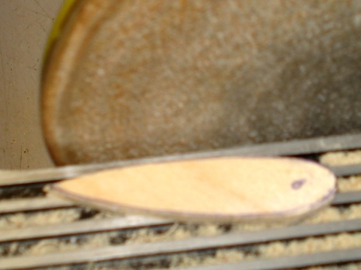
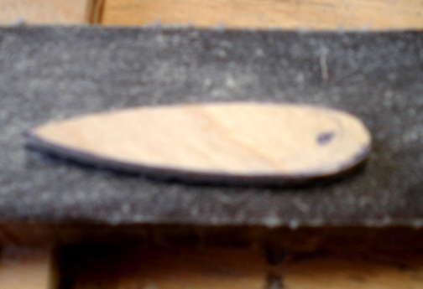
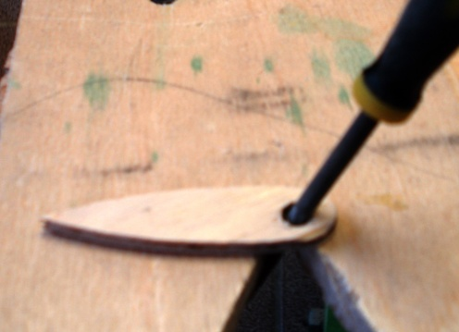
Технология изготовления «Цветка»
18. Нанесение формы листка на основу
19. Выпиливание формы, высверливание отверстия
20. Обработка торцов и поверхности
21. Обработка сквозного отверстия

Slide 12
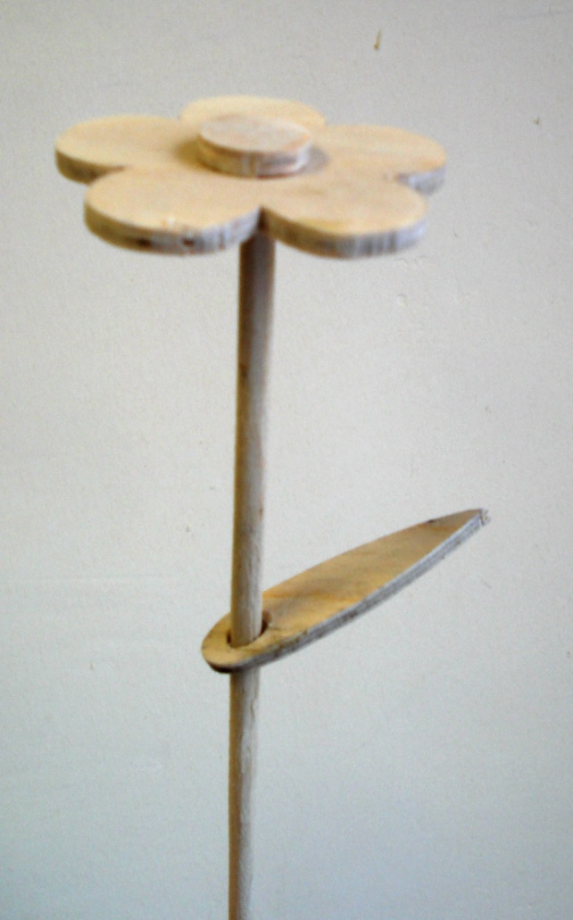
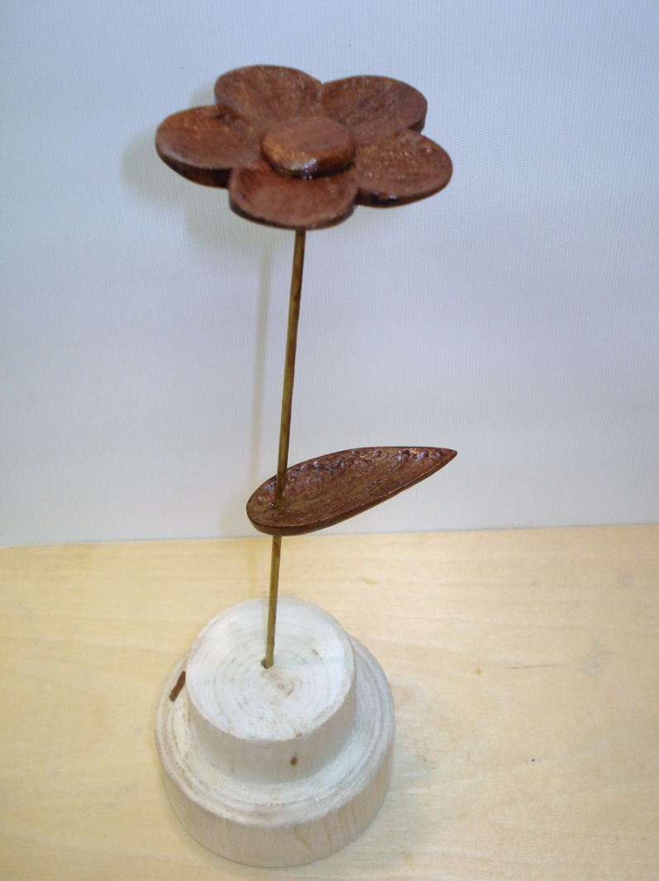
Технология изготовления «Цветка»
22. Окончательная сборка цветка

Slide 13
Подарок маме, сделанный своими руками

Slide 14
Желаю Всем успехов в творчестве!

